Slide 1
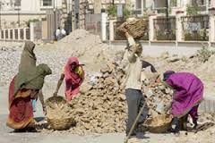
সবাইকে শুভেচ্ছা

Slide 2
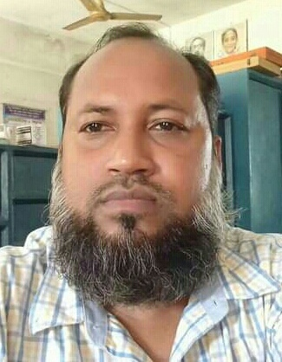
পরিচিতি
শিক্ষক পরিচিতি
মোঃ নজরুল ইসলাম
সহকারী শিক্ষক আইসিটি
কিসামত হারাটী ডি. এস. আই দাখিল মাদ্রাসা
মোবাইল নং- 01714559641
nazrul693105@gmail.com
পাঠ পরিচিতি
বিষয়ঃ বাংলা
শ্রেণিঃ সপ্তম
সময়ঃ 50 মিনিট
তারিখঃ26/02/2021

Slide 3
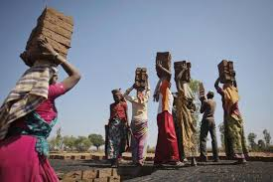
ছবি গুলো দেখ ও বল

Slide 4
কুলি- মজুর
কাজী নজরুল ইসলাম

Slide 5
শিখনফল
এ পাঠ শেষে শিক্ষার্থীরা -
কবি পরিচিতি বলতে পারবে;
নতুন নতুন শব্দের অর্থ লিখতে পারবে;
কবিতাটি আবৃতি করতে পারবে;
কবিতার মূল ভাব ব্যাখ্যা করতে পারবে
কবি কাদের এবং কেন মিথ্যাবাদী বলেছেন তা বর্ননা করতে পারবে।
।

Slide 6
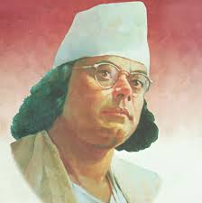
জন্ম1899 সালে24 শে মে
বিদ্রোহী কবি ও জাতীয় কবি
ঝিঙেফুল,
সঞ্চায়ন,পিলে পটকা,সন্ধা
মৃত্যু 1976 সালে 29আগষ্ট

Slide 7
কুলি মজুর
কাজী নজরুল ইসলাম
দেখিনু সেদিন রেলে,
কুলি বলে এক বাবুসাব তারে ঠেলে দিলে নীচে ফেলে-
চোখ ফেটে এল জল,
এমনি করে কি জগৎ জুড়িয়া মার খাবে দুর্বল ?
যে দধীচিদের হাড় দিয়ে ঐ বাষ্প-শকট চলে,
বাবু সাব এসে চড়িল তাহাতে,কুলিরা পড়িল তলে-
বেতন দিয়াছ ? চুপ রও যত মিথ্যাবাদীর দল?
কত পাই দিয়ে কুলিদের তুই কত ক্রোড় পেলি বল ?
রাজপথে তব চলিছে মোটর, সাগরে জাহাজ চলে,
রেলপথে চলে বাষ্প-শকট,দেশ ছেয়ে গেল কলে,
বলো তো এসব কাহাদের দান? তোমার অট্টালিকা
কার খুনে রাঙা ? ঠুলি খুলে দেখ, প্রতি ইটে আছে লিখা।
তুমি জান নাক,কিন্তু পথের প্রতি ধূলাকণা জানে,
ঐ পথে জাহাজ শকট অট্টালিকার মানে।

Slide 8
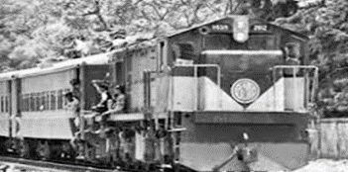
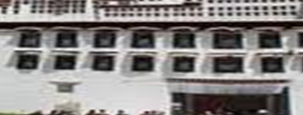
শব্দার্থ
পাই – মুদ্রার একক বিশেষ
বাষ্প-শকট –বাষ্প দ্বারা চালিত গাড়ী
অট্টালিকা –প্রাসাদ

Slide 9
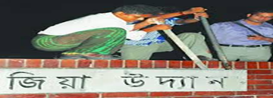
শব্দার্থ
শাবল – লোহার তৈরী মাটি খোড়ার হাতিয়ার
ঠুলি – চোখের ঢাকা
বক্ষে – বুকে

Slide 10
দলগত কাজ
কবি কাদের এবং কেন মিথ্যাবাদী বলেছেনবর্ননা কর।

Slide 11
বাড়ির কাজ
মানব সভ্যতার উন্নয়নে শ্রমিকদের অবদান ব্যাখ্যা কর ।

Slide 12
ধন্যবাদ

